Slide 1
EUs
postdirektiv
Odd Christian Øverland
NtEU
20.06.2011
Notes:
<nummer>

Slide 2
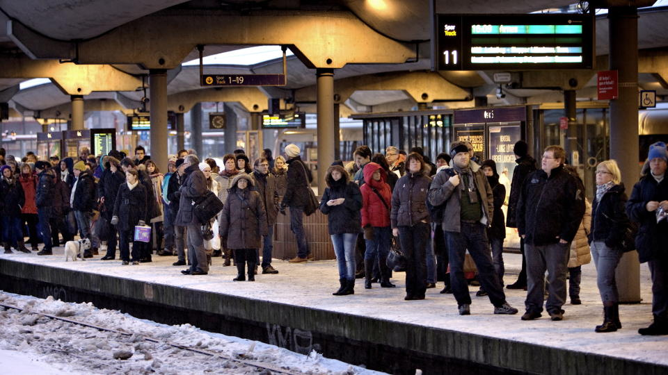

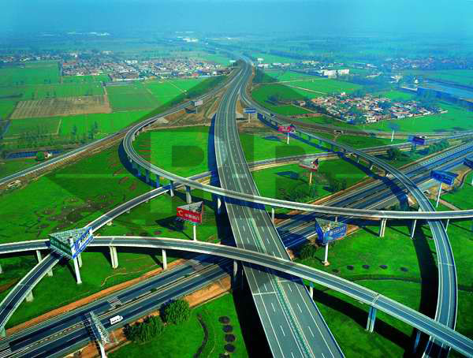
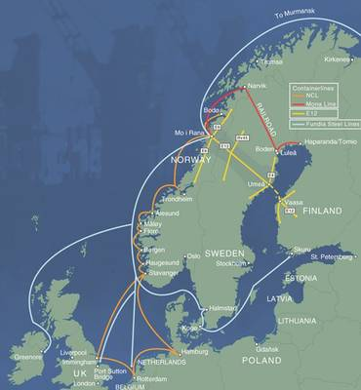
Posttjenester er infrastruktur

Slide 3


Slide 4


EUs postpolitikk
Liberalisering for å fremme konkurranse og
utvikle markeder => bedre og rimeligere produkter og tjenester
- eller……
EUs postpolitikk ble utformet tidlig på 90-tallet
  …og er i dag utgått på dato
Bondevik II: Liberalisering fra 2007 – omgjort av Stoltenberg
EUs 3. postdirektiv: 2011 eller 2013 (11 land)
Notes:
<nummer>

Slide 5
Postliberalisering
1993-2010:
  Sverige, Finland, Storbritannia, Tyskland, Nederland og Estland
1.1.2011:
  Danmark, Belgia, Bulgaria, Frankrike, Irland, Italia, Portugal, Slovenia, Spania og Østerrike
1.1.2013:
  De som har fått 2 års utsettelse: Hellas, Kypros, Latvia, Litauen, Luxembourg, Ungarn, Malta, Polen, Romania, Slovakia og Tsjekkia
Hva med resten av verden?
  Ikke liberalisert: USA, Canada, Kina, Japan, Australia, Russland, India og de andre 10 viktigste handelspartnerne til EU
Notes:
<nummer>

Slide 6
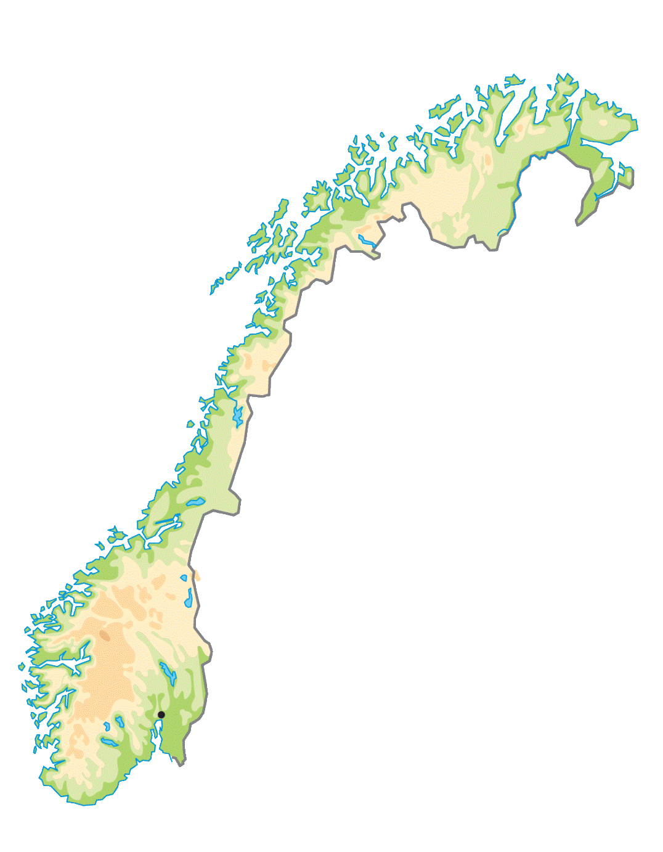

Notes:
<nummer>

Slide 7
Notes:
<nummer>

Slide 8

Konsekvenser
Utarming av Posten
Skattefinansiert konkurranse
Redusert servicenivå
Tilgjengelighet, omdelingsfrekvens, tjenestetilbud
Dårligere kvalitet
Overgang til 2-dagersprodukt
Kostnadsbaserte priser
Enhetsporto bare for enkeltsendinger
Press på lønns- og arbeidsvilkår
Deltid
Midlertidige tilsettinger
Ytre miljø
Økt CO2 utslipp
Posten Norden
Notes:
<nummer>

Slide 9

Notes:
<nummer>

Slide 10





Slide 11

Hva skjer nå?

Slide 12

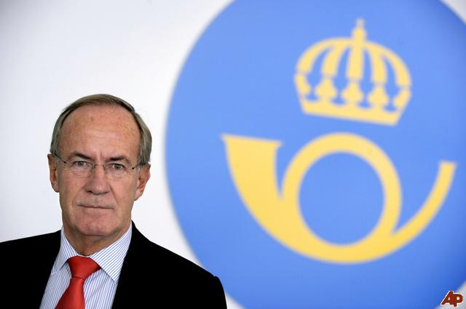


Utfordringene
Substitusjon
Konkurranse
Produktmiks
Miljø
Geografi
Politikk
Konsernstruktur
<nummer>

Slide 13
Postens rammebetingelser for strategisk utvikling
Estimater for adressert post tilsier at totalvolumet nesten vil bli halvert fra 2009 til 2020.
A-post vil isolert sett falle med ca. 2/3 i samme periode
Volum (Mill.)
Langtidsplan:
2009-2014
Totalt: -21,4 %
CAGR: -4,7 %
Estimat
2015-2020
Totalt: -25,6 %
CAGR: -5,8 %
Andel B:
76 %
Andel A:
24 %
Topplinjeeffekten av denne utviklingen er i sum dramatisk.
Utviklingen fordrer at Posten klarer å effektivisere bort både faste og variable kostnader for å tilpasse infrastrukturen til et atskillig lavere volum (og endret miks) frem til 2020
<nummer>
Kilde: Langtidsplanen 2009-2014

Slide 15




?
?
?
Ønsker postdirektivet og liberaliseringen velkommen
Notes:
<nummer>

Slide 16
Framtidsutsikter
Scenario 1:
  Konkurrent som ”skummer fløten”
Scenario 2:
  Per Sandberg blir samferdselsminister
Scenario 3:
  Posten Privat AS
<nummer>

Slide 17



Framtidsutsikter
Rødt og grønt deles
Bring selges ut
Posten AS leverer konsesjonsbelagte tjenester med underskudd og subsidier
Pris fastsettes med anbud hvert 4 år
2018: Posten taper anbudet til PostNord (SE+DK)
<nummer>

Slide 18
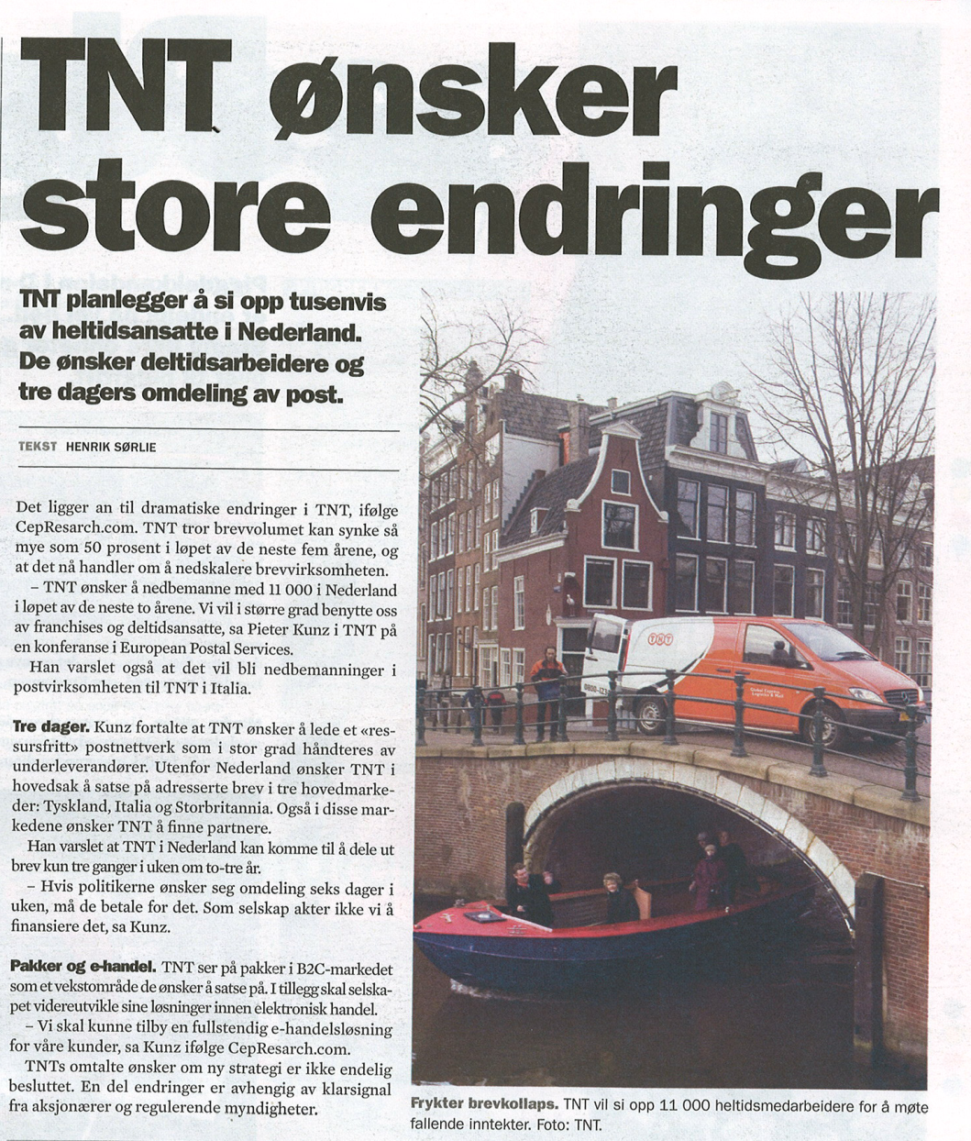
selge brevdistribusjonen
nedbemanne med
11.000 de neste 2 årene
benytte franchise og
deltidsansatte
ha et ”ressursfritt”
nettverk som håndteres av
underleverandører
omdele post hver 2. dag

Slide 19
Takk for meg!

